Slide 1

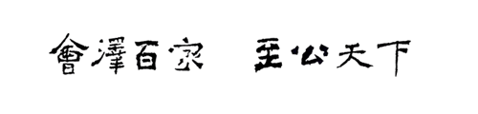
云南大学《 开源GIS 》课程第五章
第一节：矢量数据几何分析
罗 新
云南大学 地球科学学院
邮箱: xinluo_xin@ynu.edu.cn
地址：地球科学学院1327办公室
Notes:
矢量数据构成：属性表+几何
矢量数据处理：？
属性表处理：pandas
几何处理：？

Slide 2
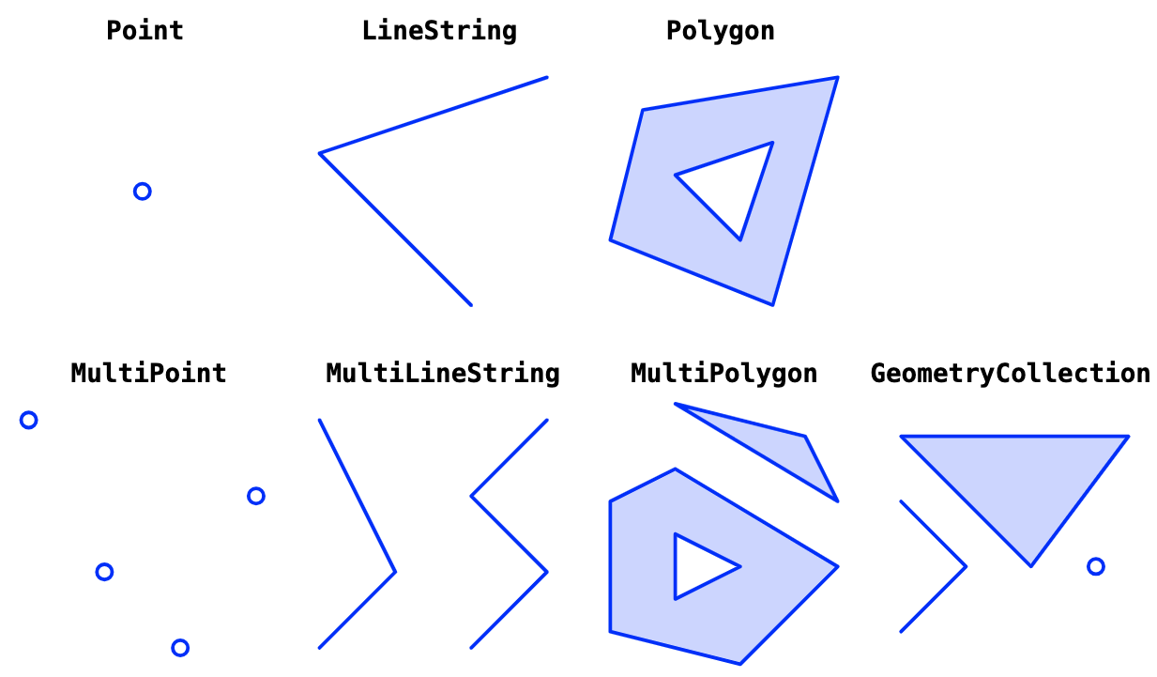
二、矢量数据编辑
几何类型
shapely是python中开源的空间几何对象库，支持点（Point）、线（LineString）、面（Polygon）等几何对象及相关空间操作。
Notes:
几何类型：点，线，面；

Slide 3
二、矢量数据编辑
数学基础视角：
点（Point）：零维对象，仅表示位置，无大小或方向。例如，坐标 (�,�)(x,y) 或 (�,�,�)(x,y,z)。
线（Line/String）：一维对象，由无限多点沿特定路径连续排列构成。例如：
直线：由满足线性方程（如 �=��+�y=mx+b）的所有点组成。
曲线：由参数方程或函数定义的点的集合（如圆、抛物线）。
面（Polygon/Surface）：二维对象，由闭合的线（边）围成的区域，包含该区域内所有点的集合。例如：
平面：满足 ��+��+��+�=0ax+by+cz+d=0 的所有点。
曲面：由更高维方程（如球面方程 �2+�2+�2=�2x2+y2+z2=r2）定义的点的集合。
几何类型
几何类型中点、线、面在数学和实际应用中都可以通过点的集合来表示。
在计算机图形学与gis应用中：
点：有单个坐标表示（如（x,y））；
线：由有序的顶点列表定义（如折线顶点序列）；
面：由闭合顶点环定义（如多边形的外环和内环）
Notes:
几何类型：点，线，面；

Slide 4
二、矢量数据编辑
几何类型
几何类型中点、线、面在数学和实际应用中都可以通过点的集合来表示。
数学基础视角：
点：零维对象，仅表示位置，无大小或方向。例如：坐标 (x,y) 或 (x,y,z)；
线：一维对象，由无限多点沿特定路径连续排列构成。例如：直线：由满足线性方程（如y=mx+b）的所有点组成。
曲线：由参数方程或函数定义的点的集合（如圆、抛物线）。
Notes:
几何类型：点，线，面；

Slide 5
二、矢量数据编辑
几何类型
几何类型中点、线、面在数学和实际应用中都可以通过点的集合来表示。
数学基础视角：
面：二维对象，由闭合的线（边）围成的区域，包含该区域内所有点的集合。例如：
平面：满足ax+by+cz+d=0 的所有点。
曲面：由更高维方程（如球面方程x2+y2+z2=r2）定义的点的集合。
Notes:
几何类型：点，线，面；

Slide 6
二、矢量数据编辑
1、Shapely开源库
主要功能包括：
（1）几何属性计算：几何对象面积、周长、质心、距离等
（2）几何空间关系计算：几何对象相等、相交、交叉、包含、重叠等。
（3）几何拓扑计算：合并、交集、相减
（4）几何缓冲区分析

Slide 7
二、矢量数据编辑
课后练习
练习课堂所讲内容。

